Slide 1
Plaut
Indoeuropeističko čitanje latinskih tekstova

Slide 2
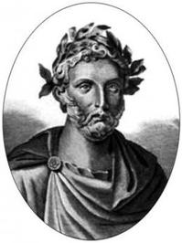
Titus Maccius Plautus, oko 254-184. pr. Kr.

Slide 3
Sačuvane Plautove komedije
Amphitryon (nedostaju dijelovi)
Asinaria
Aulularia (nedostaju dijelovi)
Bacchides (dvadeset velikih fragmenata)
Captivi
Casina
Cistellaria (nedostaju dijelovi)
Curculio
Epidicus
Menaechmi
Mercator
Miles Gloriosus

Slide 4
Plautove komedije
Prijevodi grčkih komediografa (Menandra, Filemona...): huic Graece nomen est Thensauro fabulae: Philemo scripsit, Plautus vertit barbare (Trinummus 18-19).
Mostellaria
Persa
Poenulus
Pseudolus
Rudens
Stichus
Trinummus
Truculentus

Slide 5
Kronologija Plautovih komedija (prema Fontaine 2014)
„Magarci“ (Asin., oko 212.)
„Kovčežić“ (Cist., 209.-207.)
„Hvalisavi vojnik“ (Mil., 206.-205?)
„Stiho“ (Sti., 200., Plebejske igre)
„Vidularija“ (Vid., nakon 201?)
„Epidik“ (Epid., oko 195?)
„Avet“ (Most., sredinom 190-ih?)
„Žižak“ (Curc., oko 193.)

Slide 6
9. „Lažac“ (Pseud., 191., Megalensijske igre)
10. „Perzijanac“ (Pers., nakon 191?)
11. „Zlatni ćup“ (Aul., oko 190.)
12. „Amfitrion“ (Amph., 190.-185.?, Megalensijske igre?)
13. „Bakhide“ (Bacch., 189?)
14. „Zarobljenici“ (Capt., 189?)
15. „Tri novčića“ (Trin., 188-7?)
16. „Prostak“ (Truc., 186?)
17. „Kazina“ (Cas., nakon 186.)

Slide 7
Ni na koji način nije moguće datirati komediju „Trgovac“ (Merc.), dok je za „Menehme“ (Men.) jedino vjerojatno da je nastala nakon „Aveti“, dakle iza sredine 190-ih, a za komediju „Konopac“ (Rud.) je vjerojatno da je nastala nakon „Stiha“.
Istaknuto je da su u kasnijim komedijama češći pjevani odlomci (cantica), no za to nema sigurnih dokaza.

Slide 8
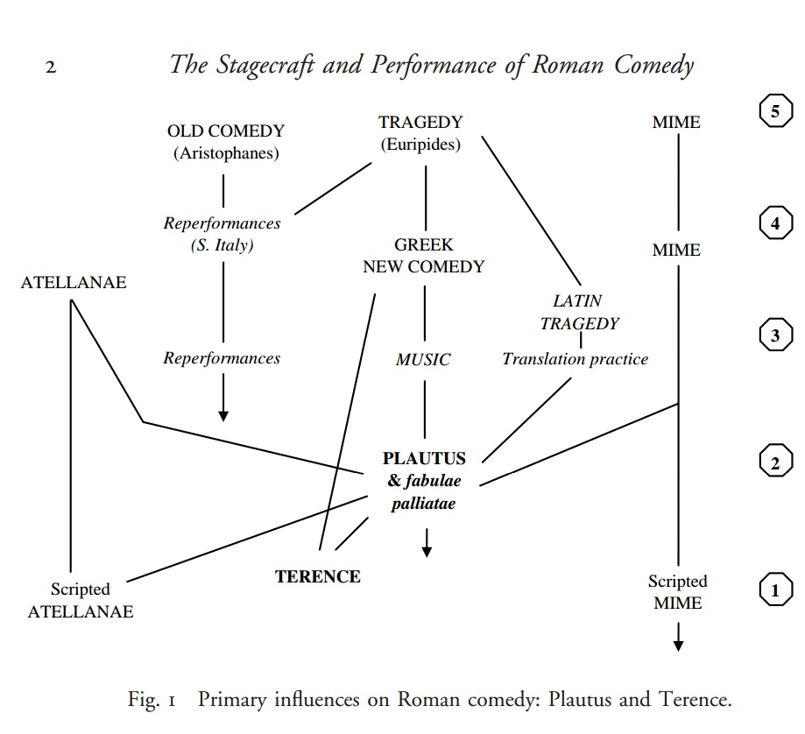
Utjecaji na Plautovu komediju

Slide 9
T. Livije o početku komedije u Rimu(AUC, VII, 2)
U Rim su u vrijeme kuge 364.pr.Kr. došli etrurski plesači, kako bi umilostivili bogove
Rimska mladež tome dodaje grube dijaloge i izvođači postaju histriones
Razvija se satura (dramska satira), koja sadržava i ples i pjevanje uz pratnju frule te ima raznolikiji sadržaj
Kad satira dobije razrađenu priču (argumentum), to je komedija

Slide 10
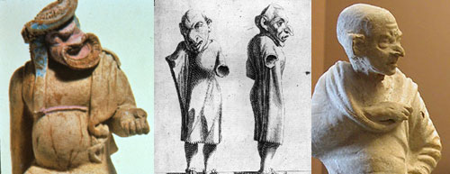
Atelana
(fabula Atellana)
Nazvana prema oskičkom gradu u Italiji (= ludus Oscus) ~ commedia dell’arte
Pučka farsa, kratke improvizirane scene s puno vulgarnosti
Često dodane nakon tragedija (kao exodia)
Glumci se zovu gesticulatores, navodno mladi Rimljani
Stalni likovi:
  Maccus = luda i grbavac, „Glupko”
  Bucco = „Lajavac”, debeljko i hvalisavac
  Pappus = „Deda”, starac i naivac
  Manducus = „Žderonja”, možda isto što i
  Dossennus – grbavac, hvalisavac (vojnik, liječnik)

Slide 11
Mim
U Grčkoj se javlja od 5.st.pr.Kr.
  Sofron iz Sirakuze
  prizori iz svakodnevice u prozi
Tema je stvarnost (mimēsis)
Nema maski ni cipela, glume žene
U Rim je stigao u 3.st.pr.Kr., ali pravi procvat mima slijedi nakon “smrti” komedije
Notes:
Sofron piše u prozi, ali to je književnost za čitanje, ne predstava

Slide 12
Fesceninski stihovi (versus Fescennini)
Nazvani (možda) prema faliskičkom gradu u Etruriji
Improvizacije prilikom ratarskih i svadbenih svečanosti, pune grubih šala i otvorene poruge (osobno), neko vrijeme zabranjene zakonom
Sastavljani su ili u saturnijskom stihu ili u trohejskim septenarima
Navodno u dijaloškom obliku

Slide 13
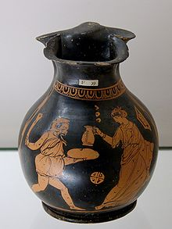
Grčka komedija na Siciliji
Svjedočanstva na vazama
Epiharmo c. 500.- 460.pr.Kr.
  Kraća, bez kora, pristojnija od stare atičke, bez politike
  Ili travestije mitova ili stvarne scene iz svakodnevnog života
  Najstariji lik parazita u dramskoj književnosti (~ komedije karaktera)
Vaza iz Apulije, navodno sa scenom iz flijaka (hilarotragedije)
Notes:
Agrōstīnos ("The Country-Dweller," or "Clodhopper"), which dealt humorously with the rustic lifestyle, and Hebes Gamos ("The Marriage of Hebe"), in which Heracles was portrayed as a glutton. Odysseùs Autómolos (Ulysses the Deserter)

Slide 14
Grčka komedija
Stara – 5.st.pr.Kr.
  Kanon: Aristofan, Kratin, Eupolid
  Upečatljivi kostimi, fantastična priča s osvrtom na stvarne događaje (božanstva, parodija tragedije); puno politike i vulgarnog jezika
Srednja – otprilike 4.st.pr.Kr. (404. ili 385.g.), do 323.g. (ili 350.)
  Kanon: Antifan, Aleksid, Anaksandrid
  Aristofanovi Plut i Žene u narodnoj skupštini

Slide 15
Nova atička komedija
– do 263.g.pr.Kr.
Izmišljena priča, ali prema stvarnom životu malih ljudi > stalni tipovi zapleta (ljubavnih)
Nema opscenosti, vulgarnosti ni politike
Kor postoji, ali samo kao lirski intermezzo Kanon:
  Menandar iz Atene (342.-291.g.), jedini sačuvan
  Filemon iz Sirakuze (?– 263.g.)
  Difil iz Sinope
  + Apolodor iz Karista i Posidip

Slide 16
Menandar (Atena, oko 340. -290. pr. Kr.)
Sačuvana djela:
  Čovjekomrzac, Parničari, Samljanka, Djevojka odrezane kose, Štit, Omraženik, Sikionjanin
Stalna imena, kao i likovi i maske
Jednostavan, učen jezik; moralne izreke
Pretpriča ili ishod u prologu; obrati iz nesreće u sreću, nesporazumi, intrige, prepoznavanja (po predmetima)
Proučavanje ponašanja (zaljubljenih) ljudi
Notes:
Nećak Aleksida, učenik Teofrasta

Slide 17
Ludi scaenici
4 glavna festivala za izvođenje drama: Ludi Romani (organizatori kurulski edili) u rujnu, ludi plebeii (organizatori aediles plebis) u studenom (izvođenje komedije Stichus 200. pr. Kr.), ludi Apollinares (organizator praetor urbanus) u srpnju (od 212. pr. Kr.) i Ludi Megalenses (organizatori kurulski edili) u travnju (od 204., komedije po prvi put izvođene od 194.)
Osim redovitih festivala, postojali su i ludi magni (po zavjetu magistrata), ludi votivi (npr. Scipionovi 205.), ludi funebres (npr. za T. Kvinkcija Flaminina 174.).
Reprize su se mogle organizirati zbog instauracije (instauratio).

Slide 18
Ludi scaenici
Magistrati su igre plaćali državnim novcem, ali i svojim. Scaena est lucrosa poetae/tantaque non parvo crimina praetor emit (Ovidije, Tr. 2.507-8).
Pjesnik/dramatičar je prodavao tekst (=rukopis predstave).

Slide 19
Ludi scaenici
Terencije o izvedbi svoje komedije (Hecyra 33-36):
quom primum eam agere coepi, pugilum gloria
(funambuli eodem accessit expectatio),
comitum conventus, strepitus, clamor mulierum
fecere ut ante tempus exirem foras.

Slide 20
Razvitak rimskoga kazališta po Liviju (Ab urbe condita 7.2)
Prve igre (ludi scaenici, 365-4. pr. Kr.) organizirane su kao odgovor na pošast; u Rim su pozvani etruščanski plesači (ludiones), koji su plesali uz pratnju frule (tibia); od njih su rimski mladići (iuventus) naučili korake, a dodali su i pjesme;
Nekoliko generacije poslije nastali su profesionalni plesači/pjevači (histriones); pjevale su se „mješavine” (saturae)
Prvi je profesionalni dramatičar Grk Livije Andronik (sredinom 3. st.) koji je prvi sastavljao predstavlje s radnjom (argumento fabulam serere).
Amateri (iuventus) su nastavljali nastupat u „atelanama” bez čvrste radnje.

Slide 21
No business like show business
Choragus (< gr. khorêgos) ili producent (Persa 158ff.: póthen ornamenta? Abs chorago sumito; dare debet; praebenda aediles locaverunt).
Praeco ‘razglas’, ‘oglašivač’ (Poen. 4-5: face nunciam tu, praeco, omnem auritum poplum./age nunc reside, cave modo ne gratiis.).
Dissignator ‘razvodnik’ (Poen. 19).
Grex histrionum ‘glumačka družina’ (5-6 članova dovoljno za sve uloge u svim poznatim dramama). Lat. histrio je posuđenica iz etruščanskoga (možda izvorno iz grč. historía).

Slide 22
Mjesta izvođenja
Bacchides 172-3: saluto te, vicine Apollo, qui aedibus /propinquos nostris accolis . . . (Ludi Apollinares izvodili su se kraj Apolonova hrama)
Ludi Romani izvodili su se na Forumu, Ludi Megalenses na Palatinu kraj hrama Magnae Mater (quos in Palatio nostri maiores ante templum in ipso Matris Magnae conspectu Megalesibus fieri celebrarique voluerunt (Cic. de Haruspicum Responso 24)
Prvo stalno (kameno) kazalište izgradio je Pompej (55-54. pr. Kr.)

Slide 23
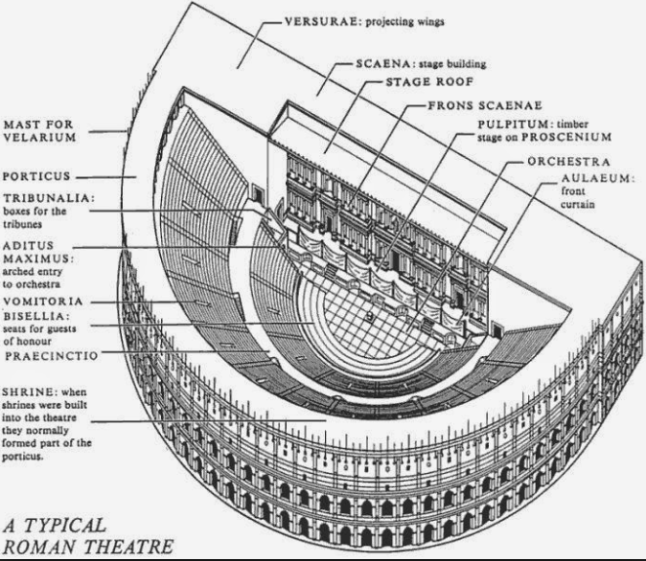

Slide 24
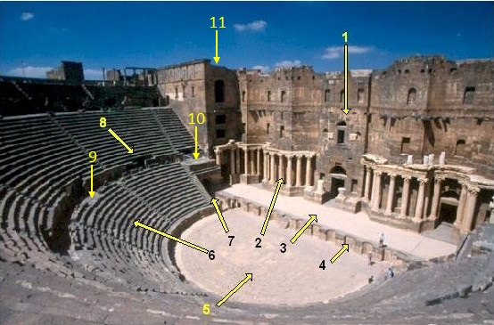
Rimsko kazalište (Bosra, Sirija)
Scenae frons
Porticus
Pulpitum
Proscaenium
Orchestra
Cavea
Aditus maximus
Vomitorium
Praecinctio
Tribunal
Basilica

Slide 25
Scena
Obično troja vrata za tri zgrade. To su građanske kuće, lupanar, hram u gotovo svim kombinacijama: Asinaria, Menaechmi, Persa i Poenulus imaju građansku kuću i kuću prostitutke, Casina, Cistellaria, Epidicus, Miles Gloriosus Andria i Eunuchus dvije građanske kuće, Stichus, Trinummus, Heauton Timoroumenos tri građanske kuće, Aulularia, Mostellaria, Mercator i Vidularia dvije kuće i hram, a Pseudolus, Phormio, Hecyra dvije kuće i lupanar.
S jedne strane scene je izlaz na forum, s druge izlaz za luku/okolicu grada.
Sva se radnja događa ispred kuća (čak i gozbe, npr. Asinaria 828–914, Persa 757–858, ili odijevanje i stavljanje nakita, npr. Mostellaria 157ff.).
Zgrade mogu biti povezane sa stražnje strane ‘uličicom’ (angiportum).

Slide 26
Kostimi
Muški likovi nose košulju (tunica = gr. khítōn) i ogrtač (pallium = gr. himátion), ženski tuniku i ženski ogrtač (palla)
Mlađi muški likovi gdjekad nose kratki ogrtač zakopčan na ramenu, khlámys (etiam opust chlamyde et machaera et petaso, Pseudolus 735); Pirgopolinika razdijevaju de tunica et chlamyde et machaera, Mil. Glor. 1423).
Na nogama su glumci najvjerojatnije nosili sandale (soccus).
Šešir (petasus) je često odijevni predmet koji nose putnici.
Toga (svečani odjevni predmet rimskih slobodnih muškaraca) se ne spominje, kao ni stola (svečani ogrtač udanih žena)

Slide 27
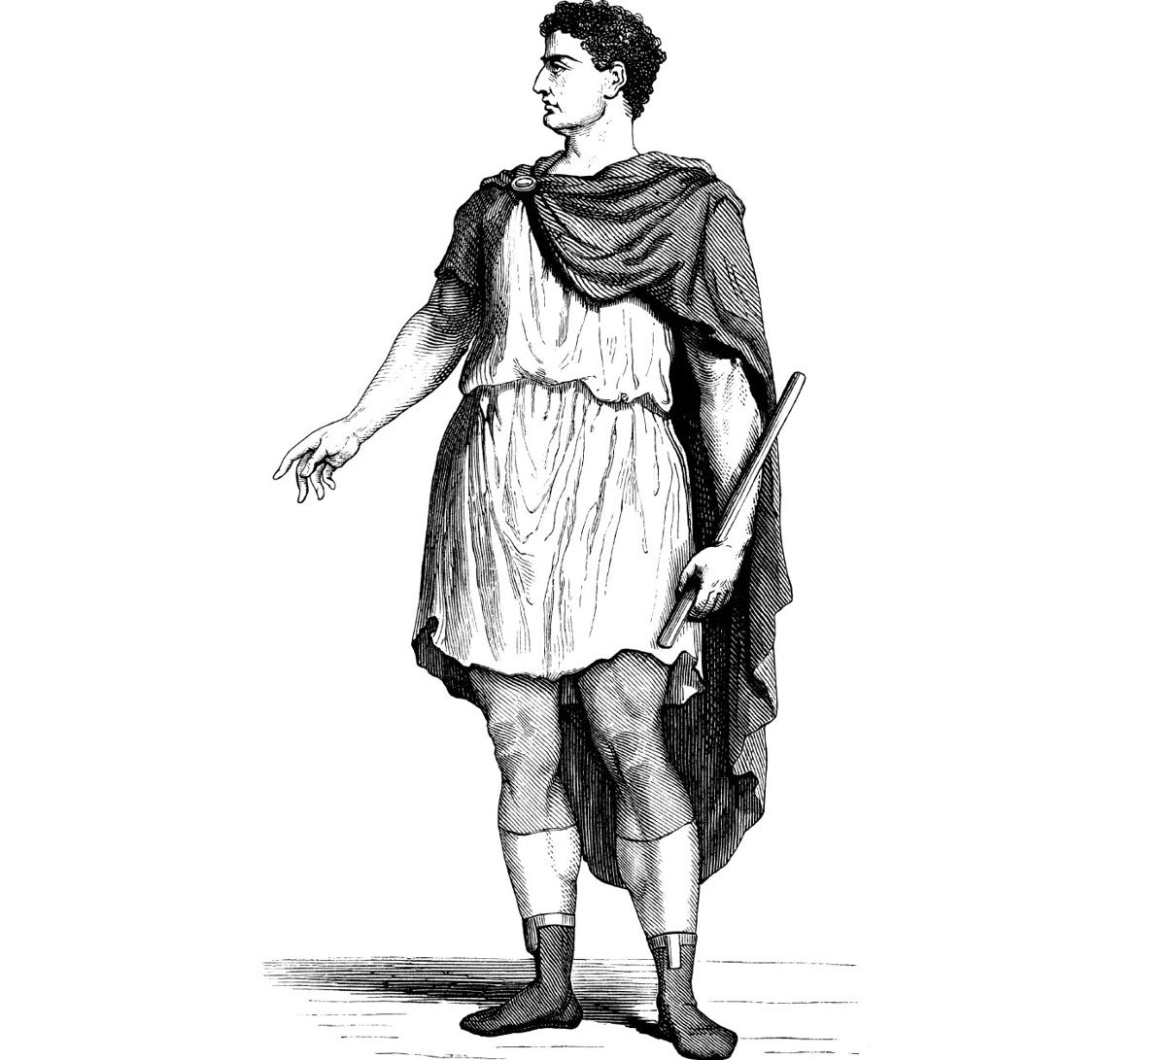
Tunica i pallium

Slide 28
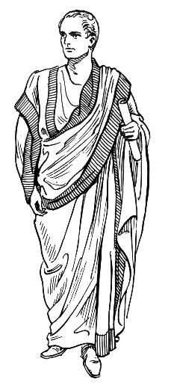
Toga

Slide 29
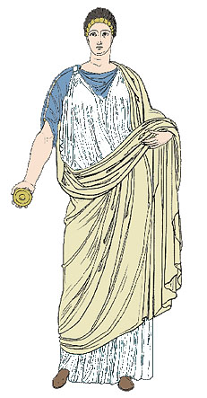
Stola

Slide 30
Žene nisu smjele nositi skupu odjeću i nakit (Lex Oppia, 215. pr. Kr.: ne qua mulier plus semunciam auri haberet neu vestimento versicolori uteretur); aurum atque ornamenta koja nosi Philocomasium (Mil. Glor. 981) možda referiraju na taj zakon.
Nije jasno jesu li glumci nosili umetke od tkanine koji simboliziraju velike trbuhe (obično za svodnike, lenones, za koje se kaže da su ventriosi) ili penise (kao u grčkom kazalištu) i grudi (nescias utrum ei maiores buccaene an mammae sient (o frulašici, Poenulus 1416).

Slide 31
Rekviziti
Rekviziti su često u funkciji karaktera (npr. starac redovito nosi štap)
Nije jasno jesu li glumci imali originalne predmeta (je li Pirgopolinikova machaera pravi mač) ili kopije s prenaglašenim osobinama. Prave kocke (Asinaria 904f.) ne bi bile vidljive publici; na sličan način prsten je često znak raspoznavanja (Curculio); u Aulularii ćup s blagom predmet je oko kojega se vrti cijela radnja.
Jedan fragment papirusa (P. Berol. 13927) sadrži popis rekvizita za nekoliko mimova; za jedan su potrebna dva falusa, vesla i trava, za drugi kitara, prašćić, mali pas i kutlače za juhu.

Slide 32
Publika
Poenulus 23ff:
Servi ne obsideant, liberis ut sit locus
vel aes pro capite dent; si id facere non queunt,
domum abeant, vitent ancipiti infortunio,
ne et hic varientur virgis et loris domi,

Slide 33
si minus curassint, quóm eri reveniant domum.
nutrices pueros infantis minutulos
domi ut procurent neu quae spectatum adferat,
ne et ipsae sitiant et pueri pereant fame
neve esurientes hic quasi haedi obvagiant.

Slide 34
matronae tacitae spectent, tacitae rideant,
canora hic voce sua tinnire temperent,
domum sermones fabulandi conferant,
ne et hic viris sint et domi molestiae.

Slide 35
U publici su mogle biti i prostitutke (scortum exoletum ne quis in proscaenio sedeat, Poen. 17), magistrati s liktorima koji ih prate (neu lictor verbum aut virgae muttiant Poen. 18), najvjerojatnije i stranci (isti Graeci palliati, Curt. 288).
Odvojena sjedišta za magistrate uvedena su 194. pr. Kr. (Livije, 34 53f: Megalesia ludos scaenicos A. Atilius Serranus, L. Scribonius Libo aediles curules primi fecerunt. horum aedilium ludos Romanos primum senatus a populo secretus spectavit praebuitque sermones, sicut omnis novitas solet . . .)
Maksimalni broj gledatelja procjenjuje se na oko 3500, prosječni na ne više od 2000; u teatru u Pompejima stalo je oko 5000 gledatelja, a u cirkuse višestruko više.

Slide 36
Grex histrionum
Asinaria, 1-3: grex – spectatores – conductores (naručitelji predstave, magistrati).
Grex histrionum = caterva histrionum; autor predstave mogao je biti i glumac (Livije, 7.2.8. id quod omnes tum erant, o Liviju Androniku), ali nije morao biti (Glumac Ambivije Turpion kupio je od Terencija Hekiru 160. pr. Kr.).
Tibicen (svirač frule) je bio rob; za Stiha znamo da je svirač frule bio Marcipor, Opijev rob.
Glumci su mogli biti robovi i slobodni ljudi, ali nižeg socijalnog statusa (qui in scaenam prodierit infamis est, Ulpijan, Digest., 3.2.2.5), no mogli su biti bogati i nastupati sa svojim robovima (Ciceron, Pro Q. Roscio comoedo, 27f.).

Slide 37
Glumci
Glumce su kažnjavali za neuspjele predstave: na kraju „Kovčežića“ (Cist. 785) jedan se glumac oprašta od publike govoreći „onaj tko je nešto pogriješio (glumeći) će biti bičevan, a tko nije pogriješio – taj će piti“ (qui deliquit vapulabit, qui non deliquit bibet).
Plaut spominje jednoga svojeg glumca, Tita Publilija Peliona, Bacch. 213-15:
non res, sed actor mihi cor odio sauciat.
etiam Epidicum, quam ego fabulam aeque ac me ipsum amo,
nullam aeque invitus specto, si agit Pellio.
(taj tekst izgovara Hrisal/Chrysalus, lik s najviše teksta u Bakhidama, kojega možda glumi sam Plaut)

Slide 38
Atička komedija imala je pravilo o tri glumca (kako bi sudionici u dramskom natjecanju bili ravnopravni)
U Rimu, jedini ograničavajući činilac je ekonomija (što više glumaca, više treba platiti za produkciju)
Znamo da su isti glumci glumili više uloga (Poen. 126: ibo, alius nunc fieri volo).
Minimalni broj glumaca za gotovo sve Plautove predstave je 5 ili 6 (barem ako se isključe ‘nijeme’ uloge).
Lažac (Pseudolus 133-69) traži prisutnost 9 likova na pozornici, no samo tri imaju imena i govore (ostalo su bezimeni robovi, pueri).

Slide 39
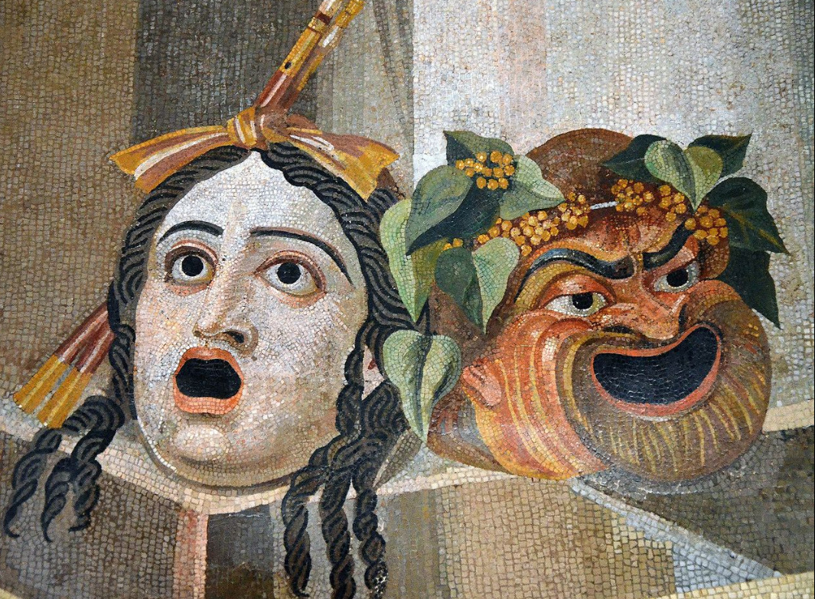
Maske
Maske na mozaiku, 2. st. po. Kr.

Slide 40
Lat. persona < ? etruščanski fersu (natpis uz maskirane likove) < gr. prósōpon ‘lice, osoba, maska (u kazalištu)’
quid potest esse tam fictum quam versus, quam scaena, quam fabulae? tamen in hoc genere saepe ipse vidi, ut ex persona mihi ardere oculi hominis histrionis viderentur spondalia illa dicentis . . . (Cicero, de Oratore 2.46.193)
Stara atička komedija razlikuje maske po dva parametra: dob (mladići, zreli ljudi, starci) i spol (m. / ž.); Menandrova Nova komedija razlikuje samo stare i mlade (muškarce i žene), ali ima posebne maske za robove.
Pokazatelj starosti je brada (za muškarce), sijeda kosa (za žene)

Slide 41
Maske
Poluks (Onomasticon 4.143ff.; 2. st. po. Kr.) razlikuje 5 vrsti i 44 tipa maski (mladići, starci, robovi, mlade žene, starice). Bitna su obilježja maski kosa (sijeda/crna) i brada (sijeda/crna). Nije jasno koliko su maske bile individualizirane za pojedine likove novoatičkih komedija, no Plaut je naslijedio sustav maski iz toga razdoblja.
Neke su maske bile obilježene podignutim obrvama (ita supercilium salit, Pseud. 107); podignuta obrva znači ljutnju, pa se glumac koji glumi ljutnju mogao publici okrenuti na tu stranu (Kvintilijan, 11.3.74).

Slide 42
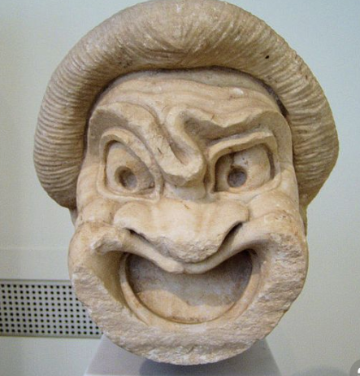
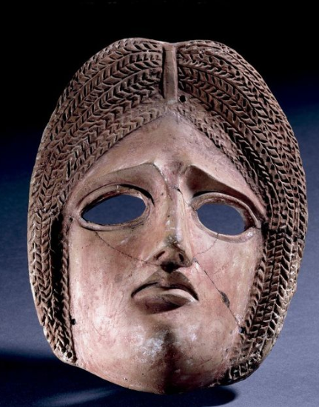
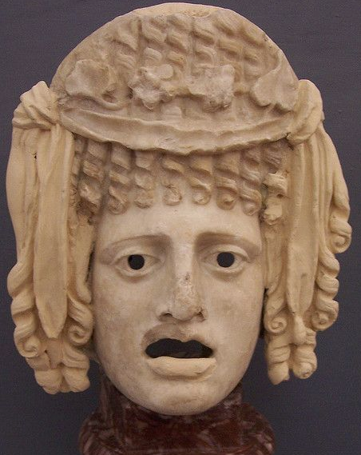
Maske od terakote

Slide 43
Glazba
Kod Menandra i u Novoj atičkoj komediji glazbeni interludiji razdvajaju činove; rimska palliata ne poznaje podjelu na činove.
Dijelovi teksta su kod Plauta i Terencija pjevani uz pratnju frulaša (tibicen), obično roba koji je stajao sa strane na pozornici.
Govoreni dijelovi teksta su u jampskom senaru (S), većina ostalih dijelova je recitirano (R; u jampskim ili trohejskim stihovima) ili pjevano (cantica mixtis modis, C) uz pratnju frule.

Slide 44
Primjer podjele teksta palijate na pjevane (C), recitirane (R) i govorene dijelove (S)

Slide 45
Smjene u ritmu odgovaraju dramatskim događajima (ritam se mijenja kad se pojavljuju novi likovi, ili na presudnim trenutcima radnje).
Cantica nemaju metričku strukturu koja se ponavlja u uzastopnim stihovima, već slijede melodiju frule (koja je izgubljena).
Važni likovi (osobito žene) češće izvode cantica. To su obično emotivno nabijeni dijelovi teksta.

Slide 46
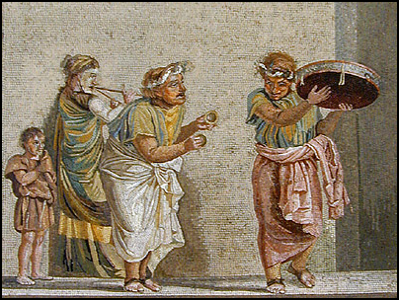
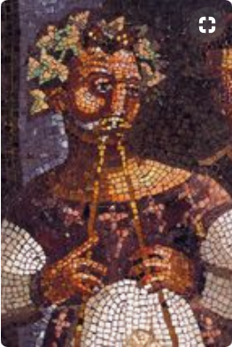
Tibicen

Slide 47
Zapleti Plautovih komedija
Sve ono što ugrožava skladne obiteljske odnose i temeljnu rimsku vrlinu: pietas (Fuhrmann 1976):
(1) odvojenost srodnika (primjerice, kada muževi otputuju u inozemstvo, što je situacija koju zatičemo na početku „Stiha“),
(2) sukob različitih planova koji mogu razvrgnuti obiteljske odnose (primjerice nakana oca da preuda svoje kćeri, što je također motiv u „Stihu“),
(3) ozbiljna karakterna mana jednog od likova (primjerice škrtost starca Eukliona u „Zlatnom ćupu“), ili
(4) namjerno loše ponašanje jednog od likova (npr. ponašanje svodnika Dordala koji u „Perzijancu“ uskraćuje prostitutku Lemniselenu zaljubljenom robu Toksilu).

